Slide 1
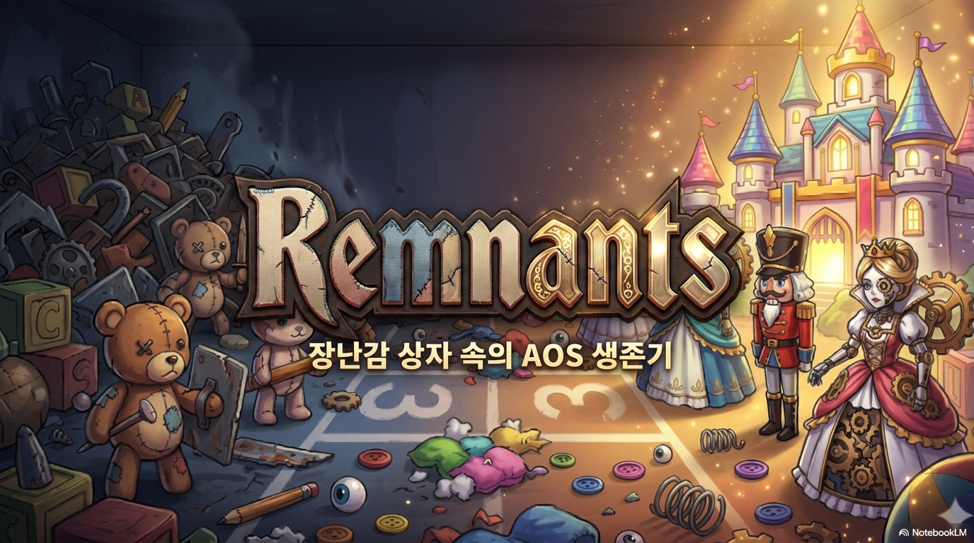
빠른 요약은 맨 뒤 두페이지에 적어두었습니다.

Slide 2
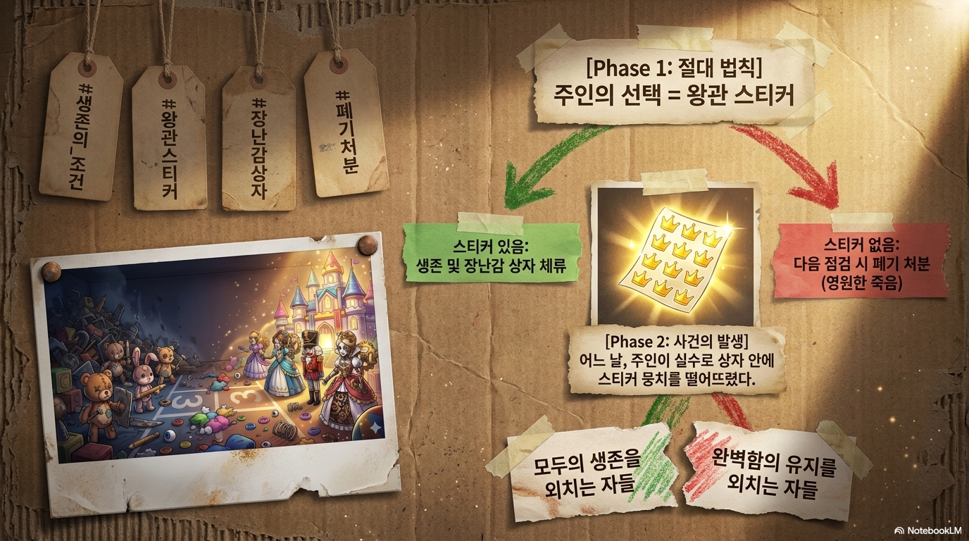

Slide 3
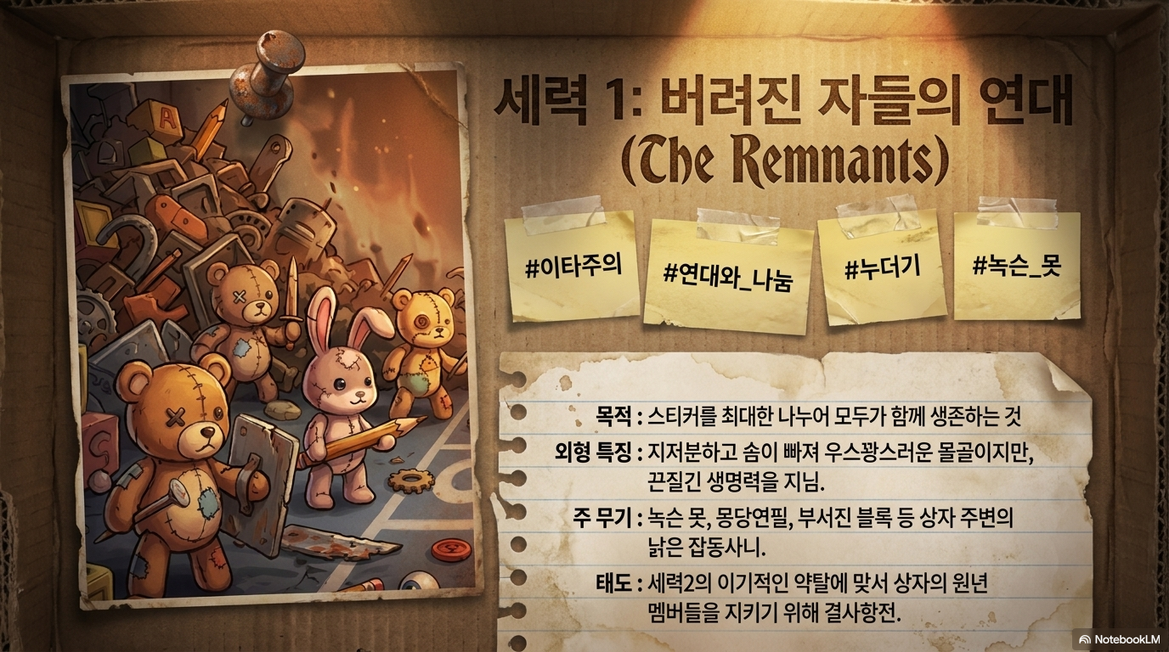

Slide 4
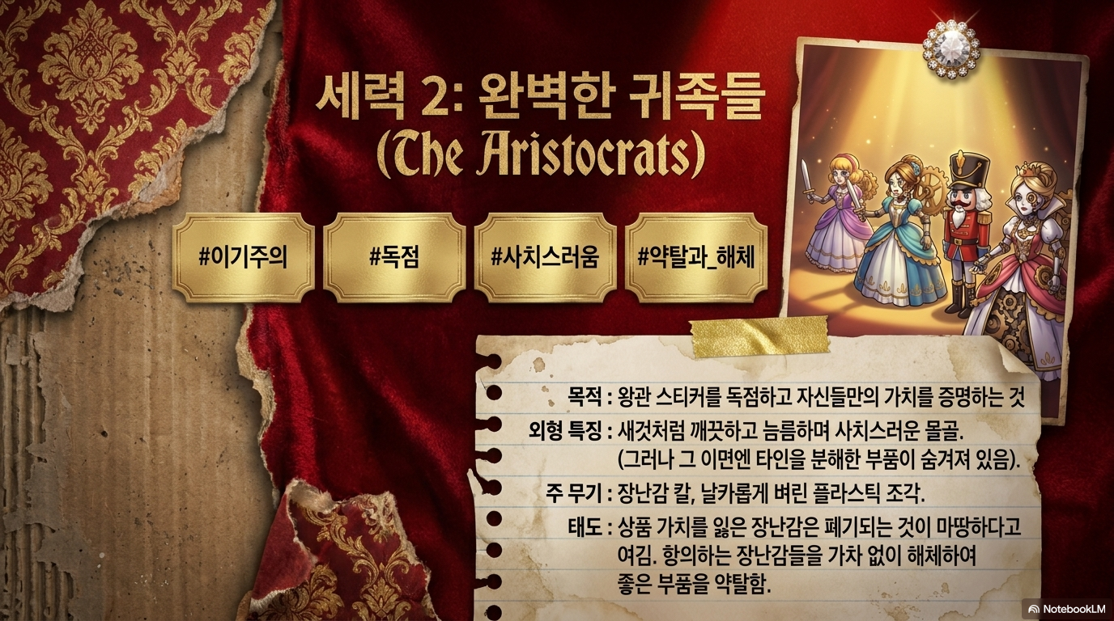

Slide 5
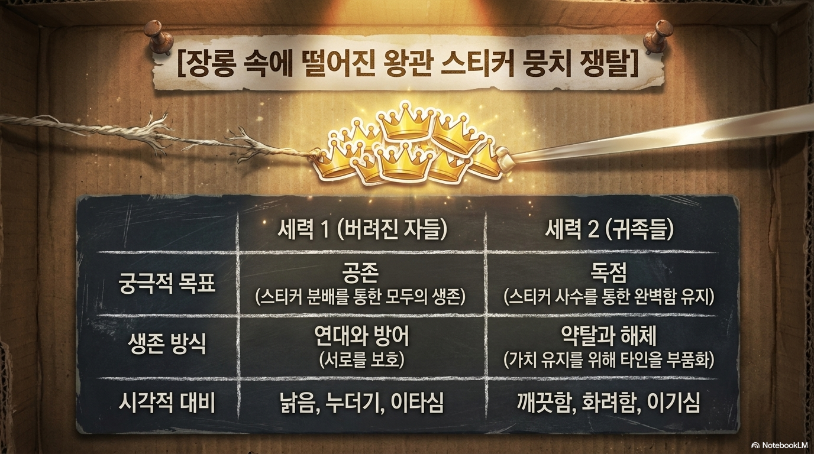

Slide 6
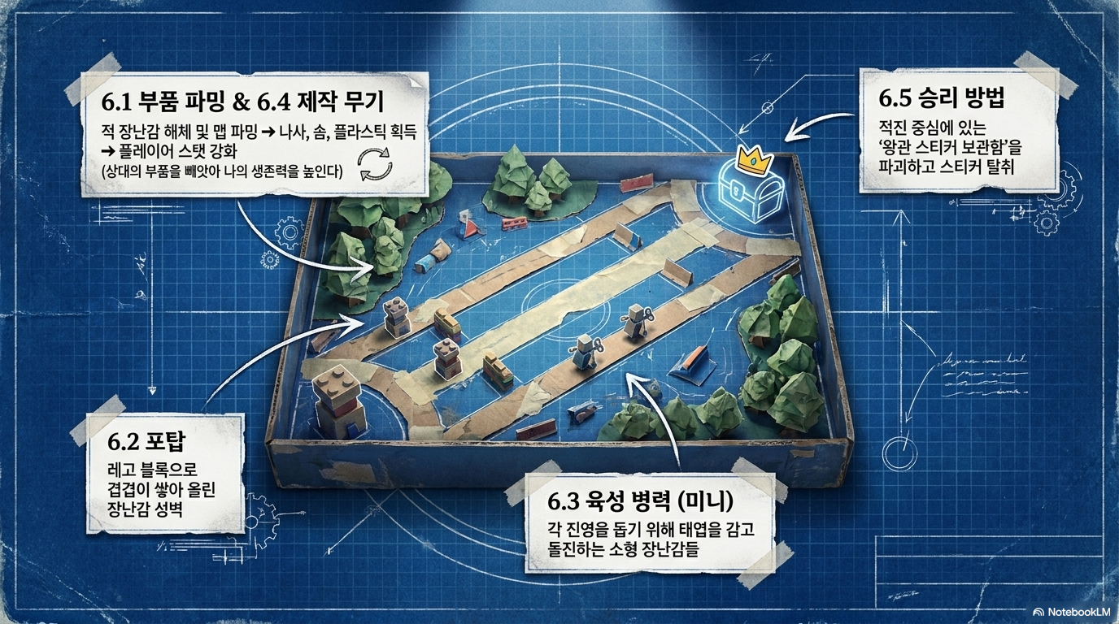

Slide 7
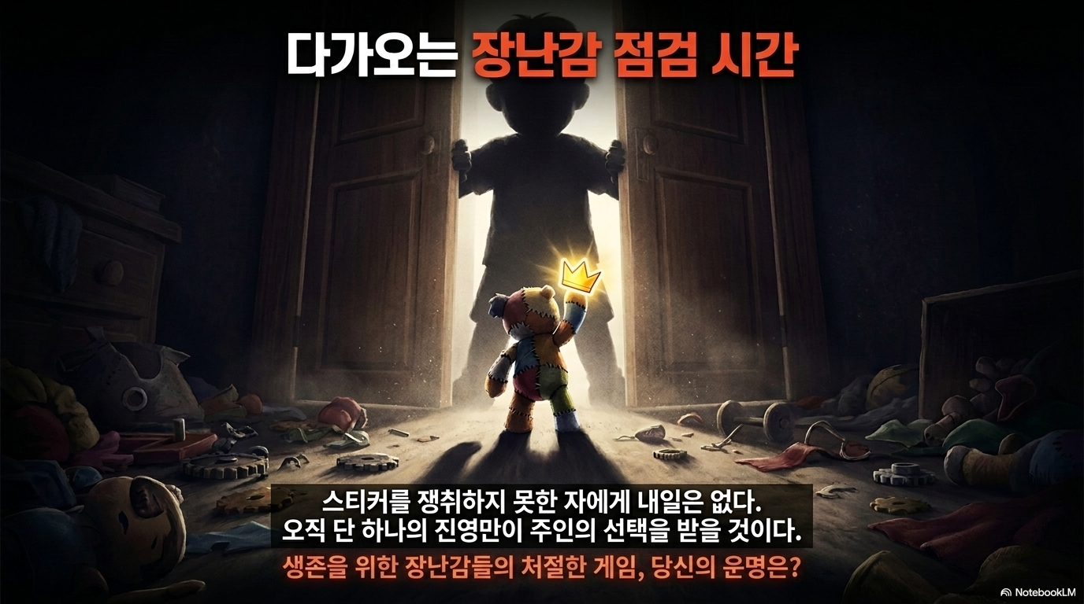

Slide 8
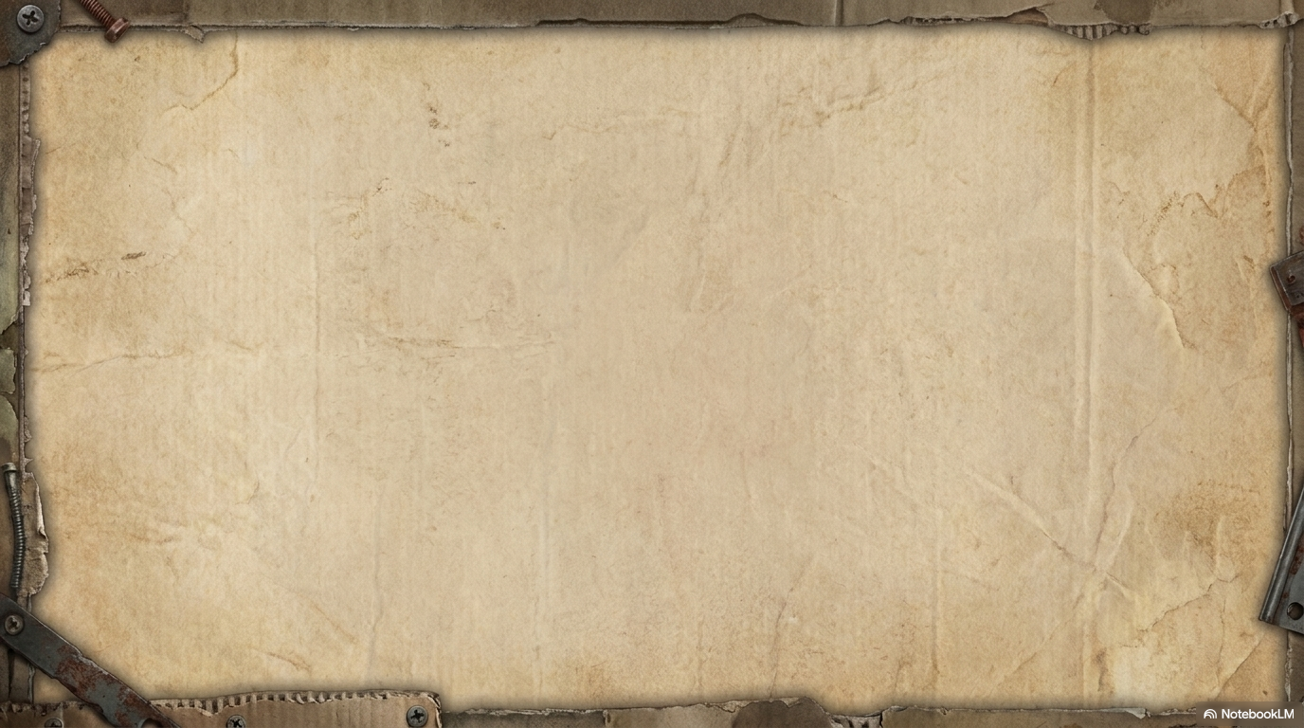
이해 안될 부분을 위한 세계관 추가 설명입니다.
배경: 장롱 깊숙한 곳의 종착지
공통의 꿈: 모든 장난감은 주인과 놀며 즐거움을 주는 것을 존재 이유로 삼습니다.
비극의 시작: 주인의 관심에서 멀어져 더 이상 즐거움을 주지 못하게 된 장난감들은 '장롱 속 장난감 상자'에 버려지며 폐기 처분의 공포를 마주합니다.
2. 갈등의 발단: 왕관 스티커와 생존
생존의 증표: 주인은 점검 시간마다 자신이 좋아하는 장난감에게 '왕관 스티커'를 붙여주며, 이 스티커가 없는 장난감은 영원히 버려집니다.
사건의 전환점: 어느 날, 주인이 실수로 상자 안에 두고 간 '스티커 뭉치'를 발견하면서, 공존하던 장난감들은 이를 독점하려는 자와 나누려는 자들로 나뉩니다.
3. 대립하는 두 세력
할로우 캐슬 (Hollow Castle): 스티커 뭉치를 강탈하고 상자 안의 성을 차지한 세력입니다. 이들은 완벽한 모습만 살아남는다는 명목하에 다른 장난감들을 해체하여 본인의 몸에 이식하는 사치스럽고 기괴한 방식을 택했습니다.
러스트 레지스턴스 (Rust Resistance): 상자 밑바닥에서 버티는 초라한 장난감들의 연합입니다. 생존을 위해 어쩔 수 없이 무기를 들었으며, 동료를 해체하는 대신 스티커를 탈환하여 모두가 함께 살아남는 미래를 꿈꿉니다.
4. 결론: 피할 수 없는 전쟁
처절한 생존 투쟁: 상품 가치가 떨어지면(부서지면) 버려진다는 것을 알기에, 장난감들은 역설적으로 살아남기 위해 상대를 파괴하고 스티커를 뺏어야만 하는 비극적인 전쟁에 돌입합니다.

Slide 9
스토리 과거 요약 설명입니다.
평화로웠던 상자 안의 공동체
과거 장난감 상자 안의 장난감들은 서로를 돕고 수선해주며 평화롭게 공존했습니다.
비록 언제 버려질지 모른다는 공포는 있었으나, 그들은 '함께 살아남고 행복하자'는 마음으로 주인의 사랑을 기다리던 연대 관계였습니다.
2. 사건의 발단: '왕관 스티커' 뭉치의 발견
어느 날, 장난감 상자 점검 중 주인이 실수로 왕관 스티커가 잔뜩 붙은 종이를 상자 안에 두고 가는 사건이 발생합니다.
장난감들은 이제 모두가 한동안 폐기 처분의 공포 없이 살아남을 수 있을 것이라며 환호하고 기뻐했습니다.
3. 배신의 순간: '할로우 캐슬'의 탄생
하지만 즐거움은 오래가지 않았습니다. 지금의 '할로우 캐슬' 세력이 된 이들은 그 스티커를 독점하기 위해 날카로운 플라스틱 조각을 무기 삼아 다른 장난감들을 위협하며 스티커를 가로챘습니다.
그들은 항의하는 장난감들을 가차 없이 해체하고, 그들의 좋은 부품만을 빼앗아 자신들의 몸을 고치는 잔인함을 보였습니다.
4. 비극의 고착: 돌이킬 수 없는 증오
이 사건을 계기로 상자는 '화려하게 개조된 배신자들'과 '상처 입고 버림받은 저항군'으로 갈라졌습니다.
함께 행복하자던 과거의 맹세는 사라지고, 이제는 상대의 스티커를 뺏거나 창고를 파괴해야만 내가 살아남는 잔혹한 전쟁만이 남게 되었습니다.

